Slide 1


Slide 2


الصف الثالث الابتدائي
الفصل الدراسي الأول

Slide 3
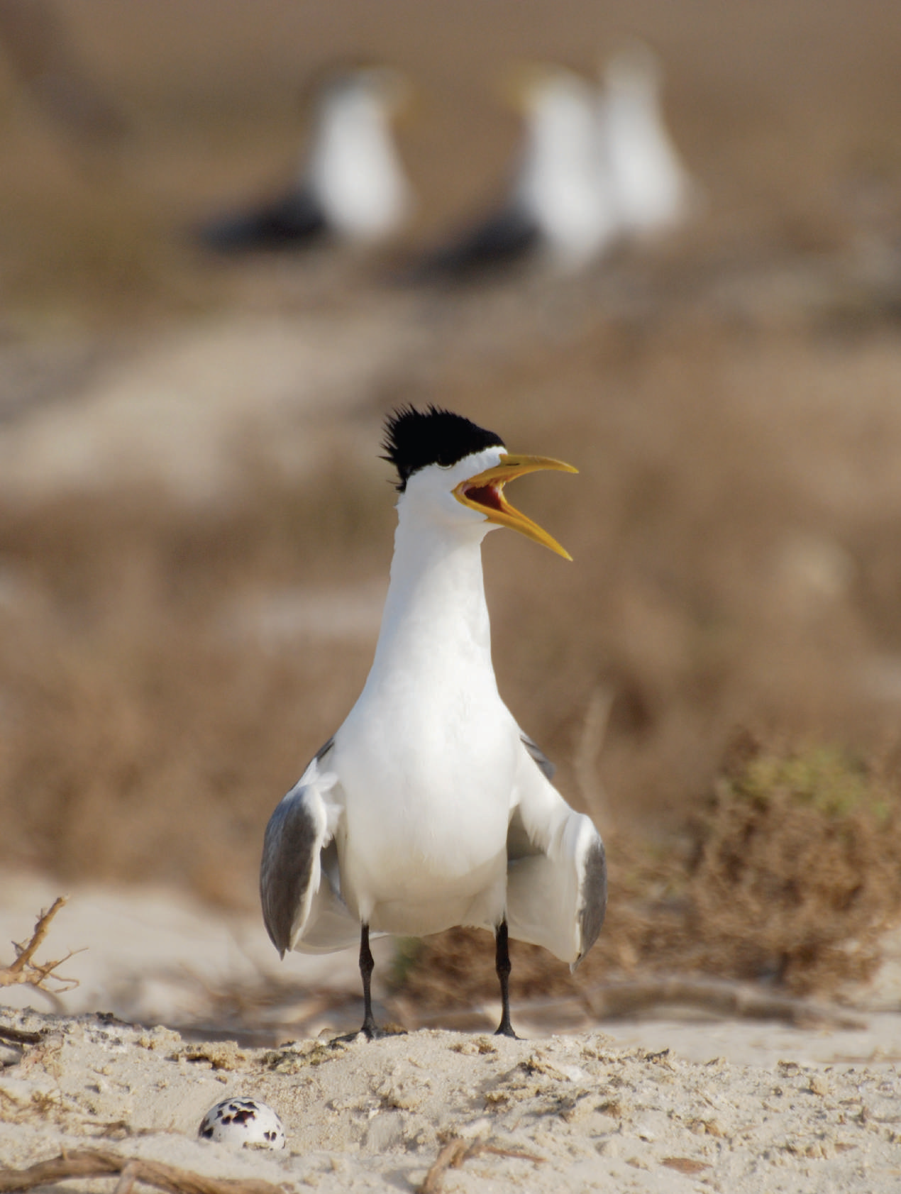

العلوم
علوم
المادة
الثالث الابتدائي
الصف
الفصل الدراسي الأول
الطريقة العلمية

Slide 4
الطريقة العلمية
الأهداف التعليمية
سأتَعلمُ في هذا الدرسِ
تحديد خطوات الطريقة العلمية.
أتعلم كيف يضع العلماء الفرضيات ويختبرونها
Notes:
الطريقة العلمية.
الأهداف التعليمية
سأتَعلمُ في هذا الدرسِ
تحديد خطوات الطريقة العلمية.
أتعلم كيف يضع العلماء الفرضيات ويختبرونها

Slide 5
نظرة على الفصل
المفردات
توضيح المفردات وتطويرها
تعني تخمينا ذكيا أو إجابة محتملة أو فكرة تحتاج إلى إثبات
الفرضية
يعني أن يخمن العلماء النتائج التي سيصلون إليها قبل إجراء البحث
التوقع
يقوم العلماء بتحليل البيانات، ودراستها بعمق وتفصيل، لفهمها واكتشاف المزيد عنها، ويتأكدون من دقتها وأوجه التشابه والاختلاف بينها ،
التحليل
المعلومات التي يجمعها العلماء يتم تحليلها وتنظيمها لصوغ استنتاجات منها.
التحليل
Notes:
الطريقة العلمية.
الأهداف التعليمية
سأتَعلمُ في هذا الدرسِ
تحديد خطوات الطريقة العلمية.
أتعلم كيف يضع العلماء الفرضيات ويختبرونها

Slide 6
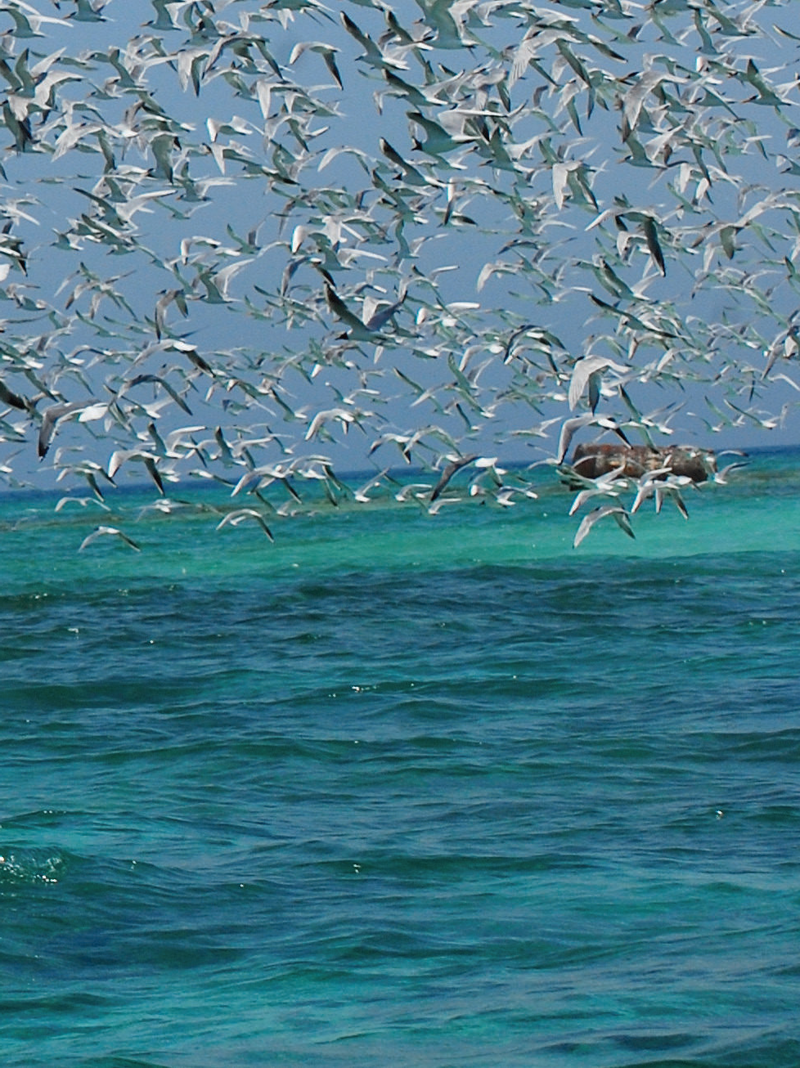
الطريقة العلمية
مقدمة
أعمل كالعلماء
هل شاهدتم برامج تلفازية حول حياة الحيوانات في جزيرة ما

Slide 7
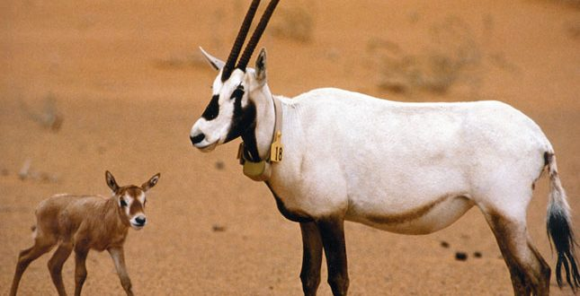
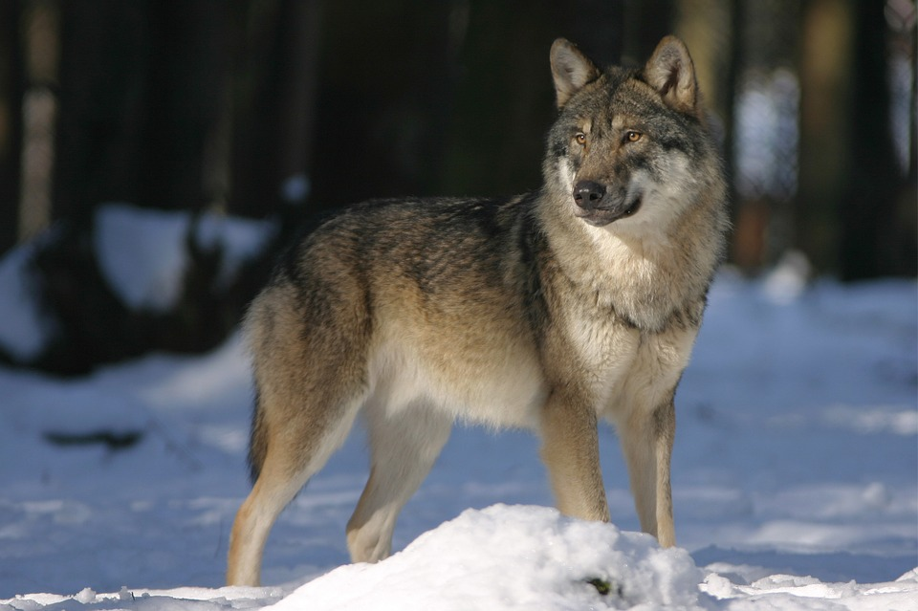
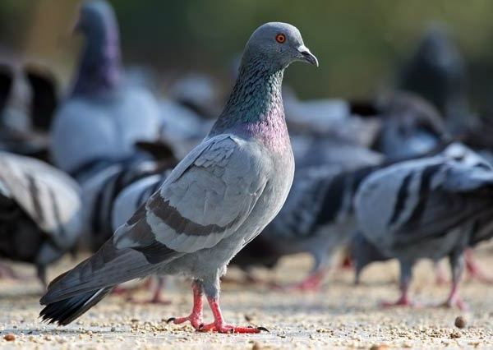
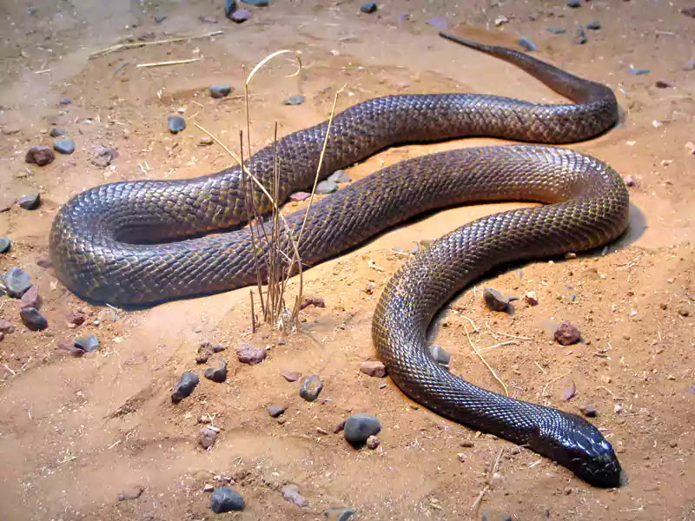
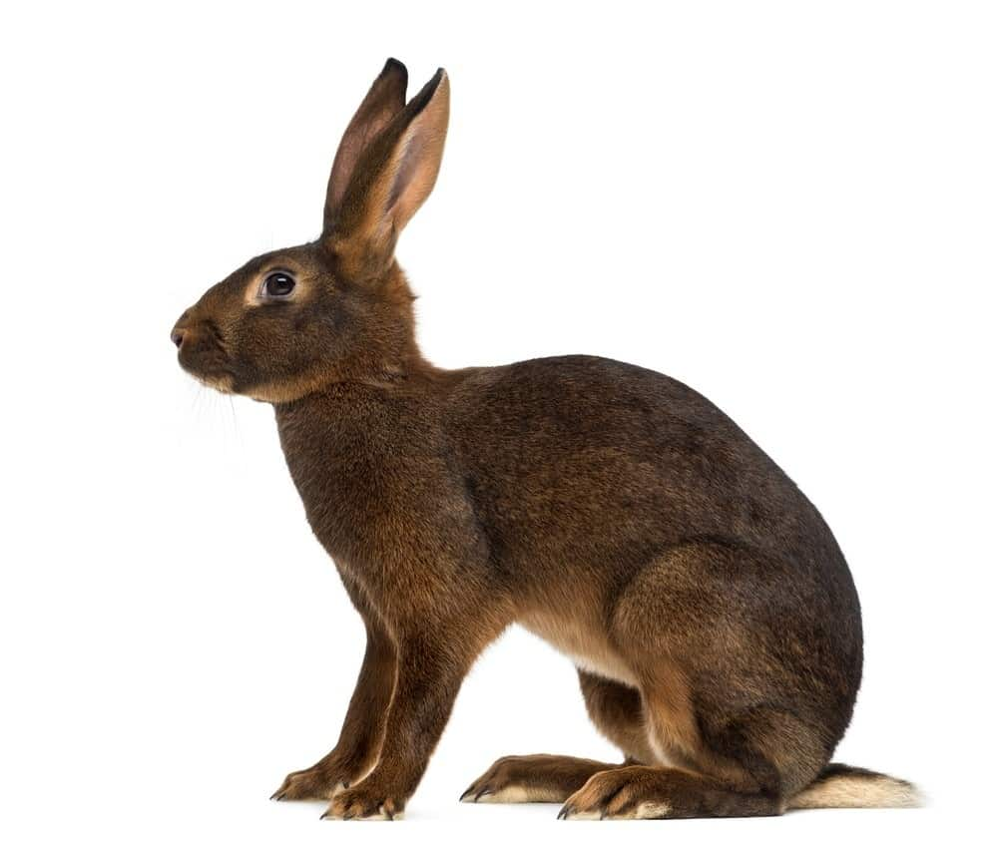
الطريقة العلمية
مقدمة
ما الحيوانات التي عرضها البرنامج؟ وما وصفها؟
الغزلان - الخيول - الذئاب - طيور- أسماك – ثعابين - أرانب،
هل تستطيع أن تعطي بعض الصفات الخاصة لهذه الحيوانات؟
الحيوانات تنمو - تتكاثر - تتغذى - تتحرك – تتنفس
بعض الحيوانات تأكل الأعشاب
و بعضها تأكل اللحوم
الطيور لها ريش و تستطيع الطيران

Slide 8
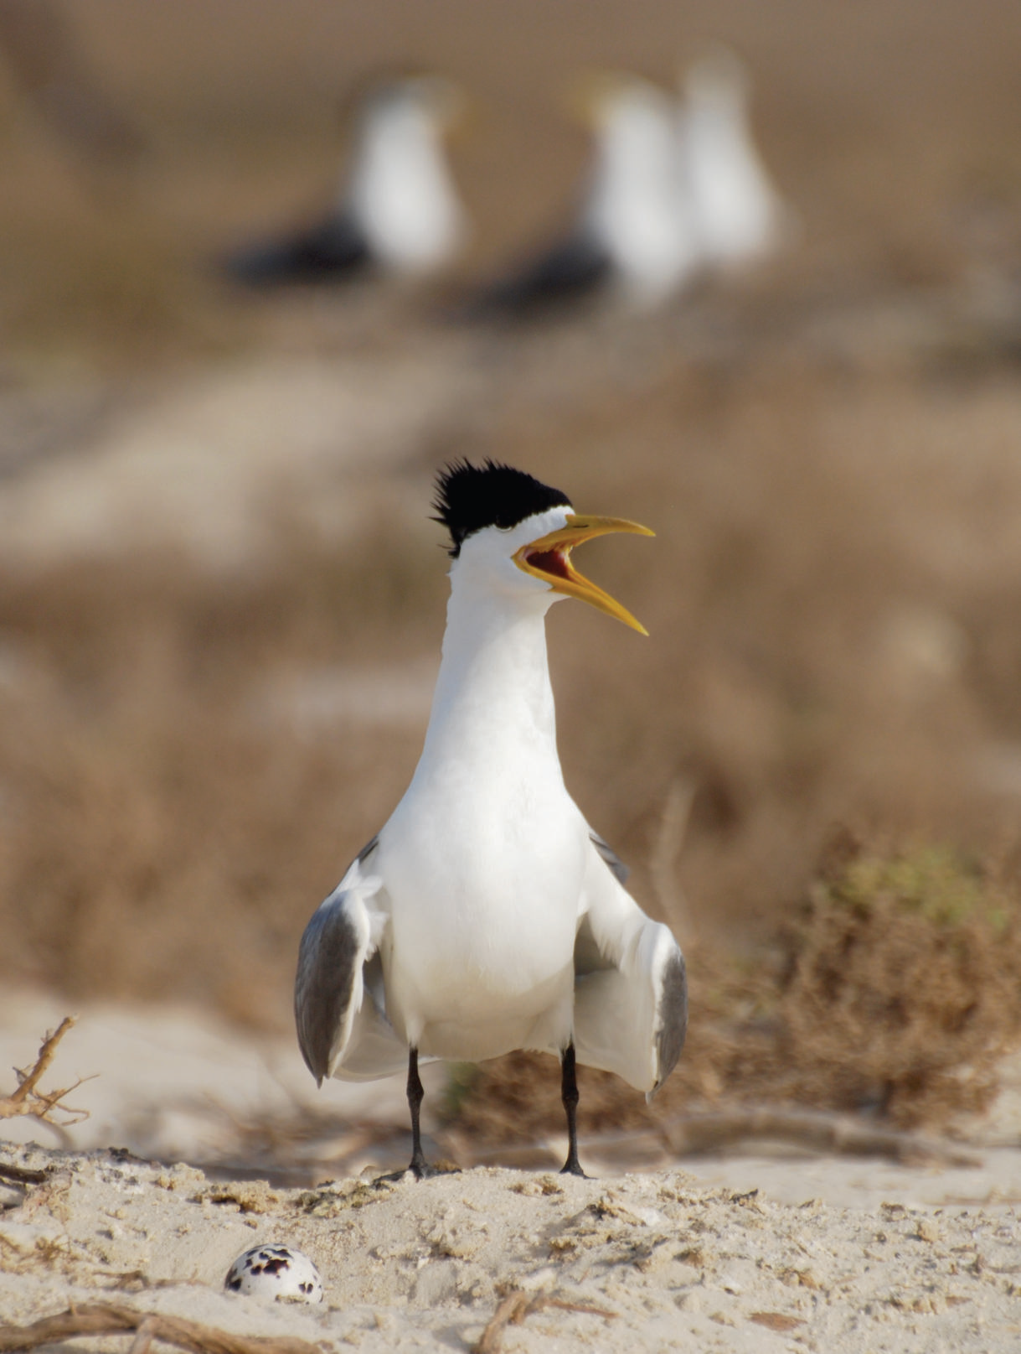
الطريقة العلمية
مقدمة
يبلغ متوسِّط المسافة الَّتِي ُ يسافرها
طائِر الخرشنة في حياتِه ٢٫٤ مليون كم َ تقريبا.
طائِر الخرشنة

Slide 9
الطريقة العلمية
مقدمة
أنظر و أتساءل
جزيرة الفناتير:
هي إحدى الجزر الاصطناعية في الخليج العربي،
وهي قريبة من مدينة الجبيل الصناعية
نشأت عن مخلفات حفر قناة مرور القوارب لمرسى الفناتير
وهى الآن محمية طبيعية.

Slide 10
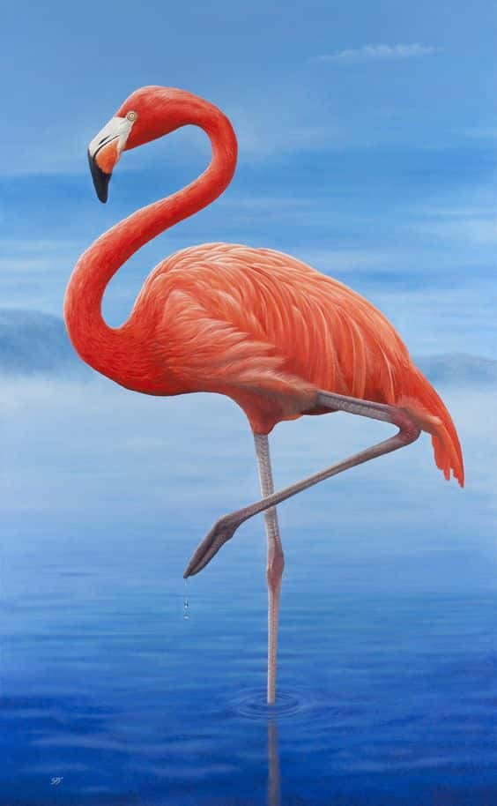
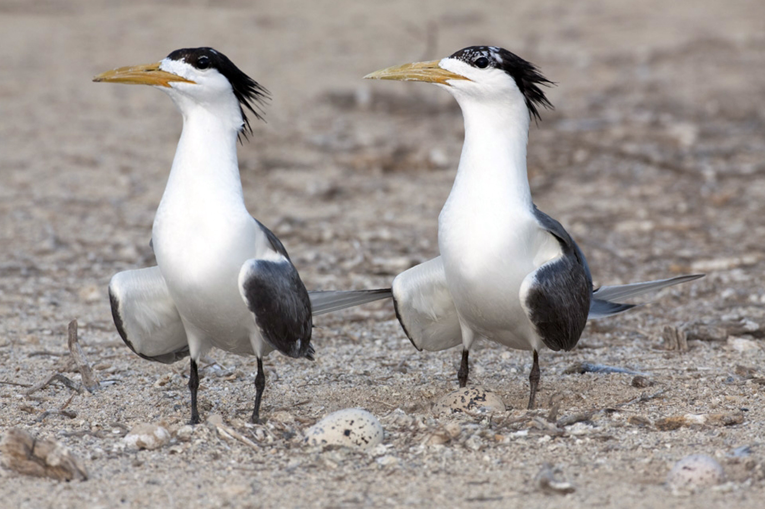
الطريقة العلمية.
مقدمة
أنظر و أتساءل
ما أنواع الحيوانات التي يمكنني أن أراها في جزيرة الفناتير؟
تشتهر جزيرة الفناتير بطيور الفلامنجو والذي يسمى ايضاً
طيور الفنتور لذلك سميت الجزيرة باسمه
يوجد في الجزيرة العديد من الطيور المهاجرة كطيور الخرشنة
و العديد من الأسماك والمخلوقات البحرية و كذلك بعض الزواحف

Slide 11
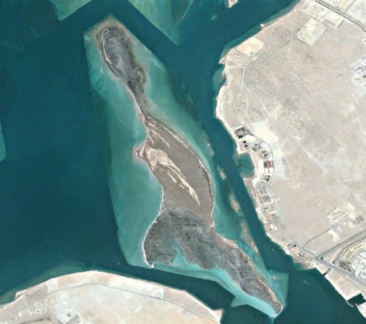
الطريقة العلمية
أستكشف
ماذا أعرف عن الحيوانات التي تعيش في جزيرة الفناتير؟
طيور الفلمنجو طيور الخرشنة والأسماك
كيف أبحث عن الحيوانات في موطنها الطبيعي؟
أن نعرف أين تعيش الحيوانات في مواطنها
(تحت الأرض، على الأشجار، في البحار
والذهاب إلى المكان، ثم البحث عنها بحذر، ورؤيتها

Slide 12
الطريقة العلمية
أستكشف
ما الذي يحتاج إليه الحيوان كي يتكاثر؟
الغذاء والماء والمأوى والمناخ المناسب وجود الشريك الآخر
كيف يبحث العلماء عن إجابات لهذه الأسئلة؟
يذهبون إلى أماكن وجود الحيوانات ، ويراقبونها،
ويكتبون ملحوظاتهم حول الغذاء الذي يتناوله الحيوان ،
وأين يعيش ، وكيف يتكاثر ، وكيف يحافظ على صغاره

Slide 13
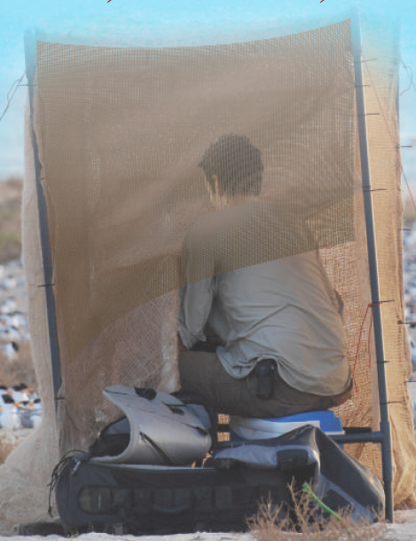
الطريقة العلمية
ماذا يعمل العلماء؟
عبد الله باحت في مجال الطيور، ولديه اهتمام بالحيوانات،
و يعكف على دراسة سلوك الحيوانات التي تعيش في جزيرة الفناتير،
و يقوم باتباع الطريقة العلمية في البحث.

Slide 14
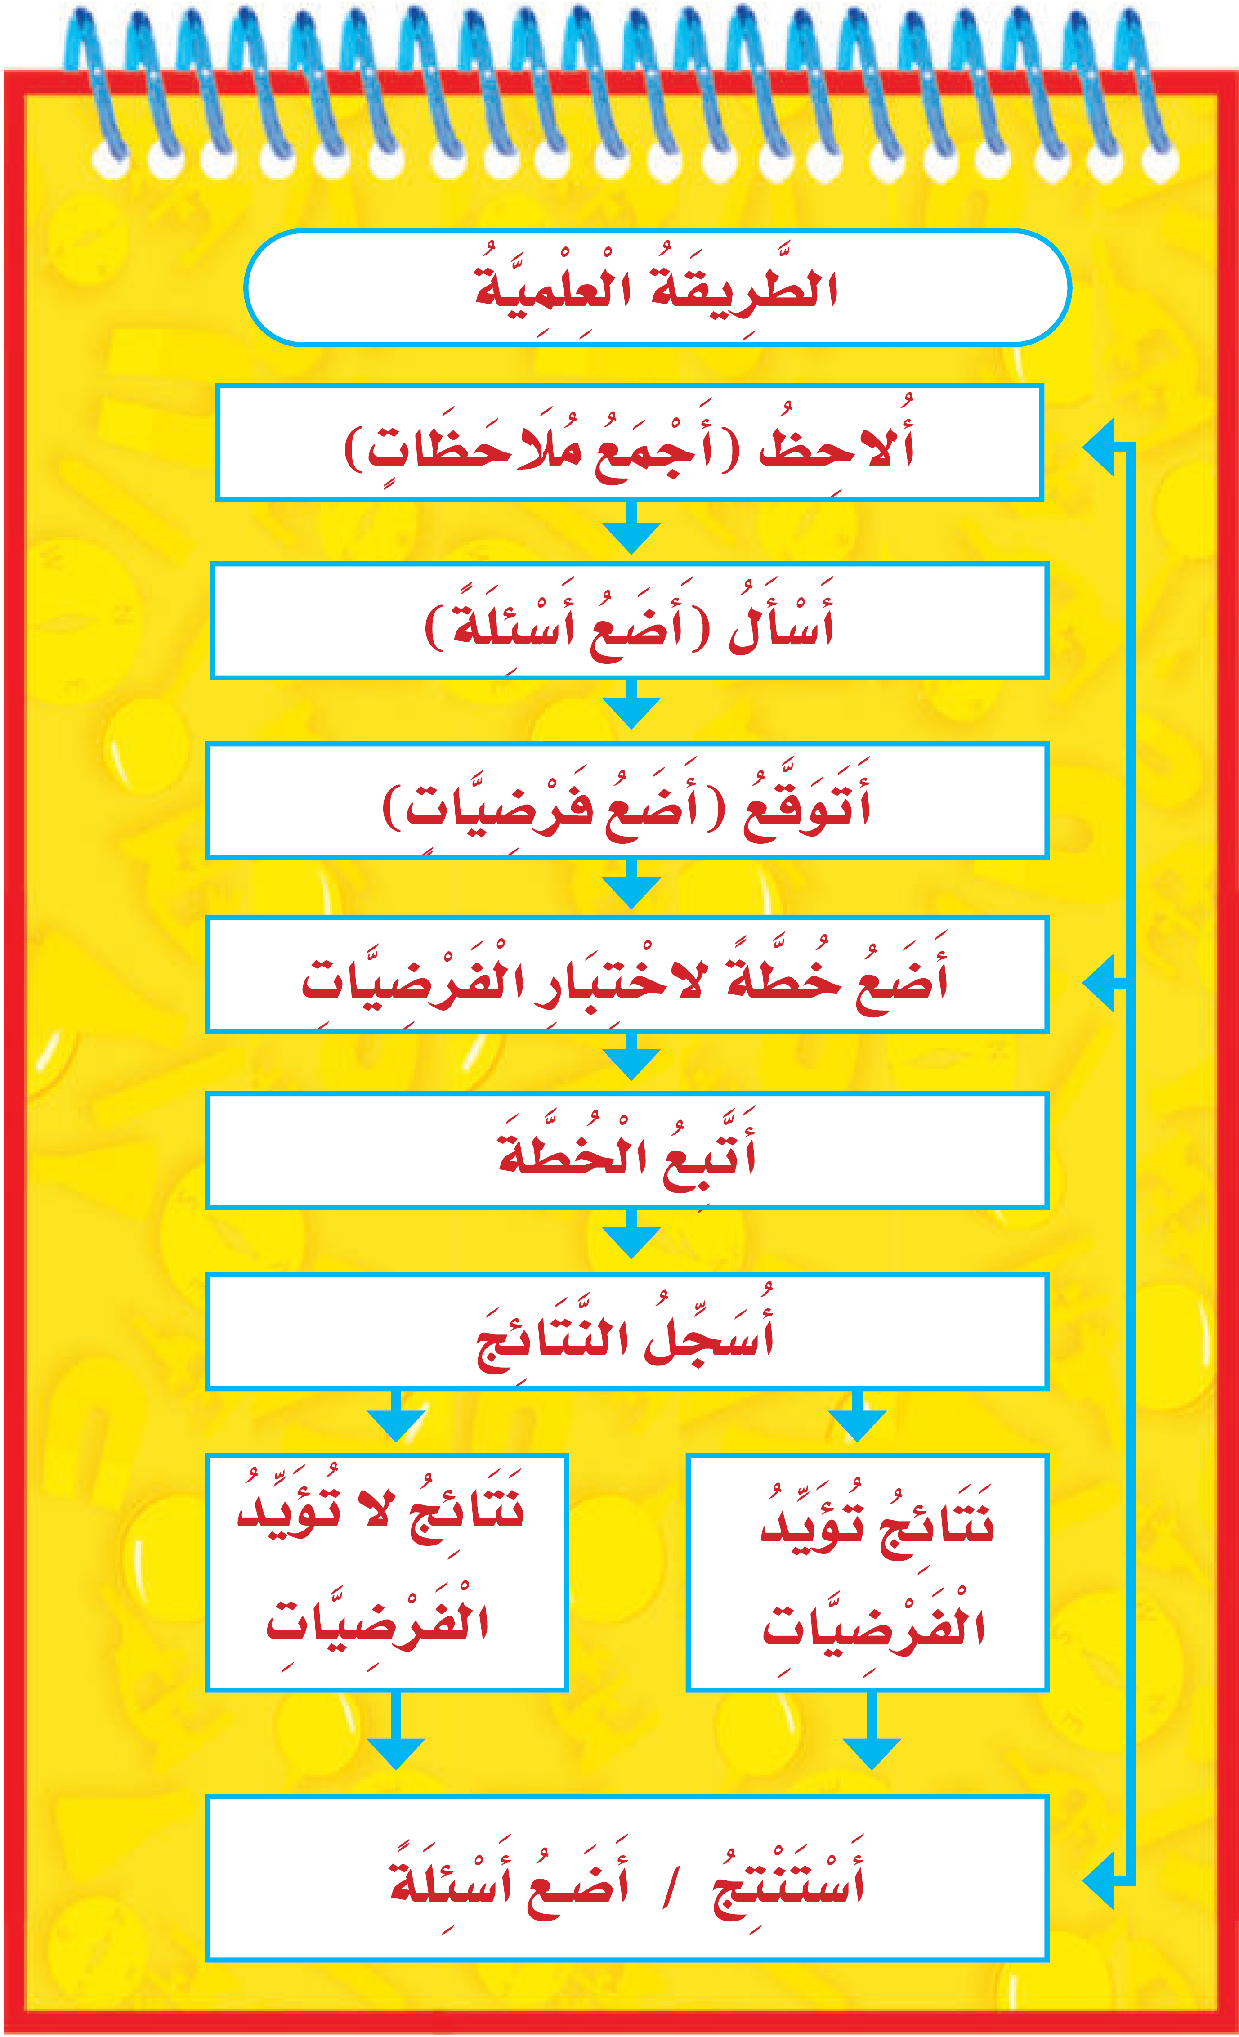
الطريقة العلمية
ماذا يعمل العلماء؟
الطريقة العلمية
هي عملية يستخدمها العلماء لدراسة العالم من حولهم،
والحصول على إجابات عن أسئلتهم المختلفة.

Slide 15
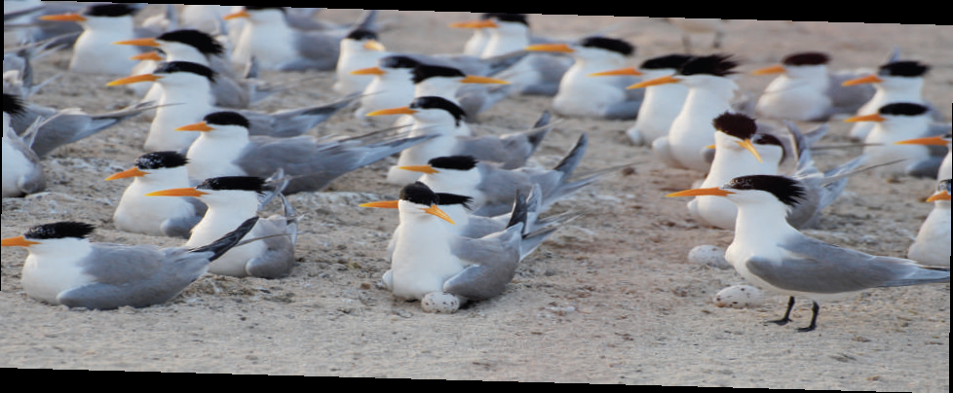
الطريقة العلمية
ماذا يعمل العلماء؟
يقوم عبد الله بدراسة نوع من الطيور يسمى طائر الخرشنة الأبيض الخد،
طائر بحري من الطيور التي تعيش وتتكاثر على جزر الخليج العربي
والبحر الأحمر وخليج عدن ويتغذى على الأسماك فقط.
طائر الخرشنة

Slide 16
الطريقة العلمية
ماذا يعمل العلماء؟
طرح الأسئلة
وضع الباحث عبد الله سؤالا، هو:
كيف تحمي طيور الخرشنة البيضاء الخد بيوضها من
درجات الحرارة العالية، وتحافظ عليها حتى تفقس؟
يمثل طرح الأسئلة الخطوة الثانية من الطريقة العلمية.

Slide 17
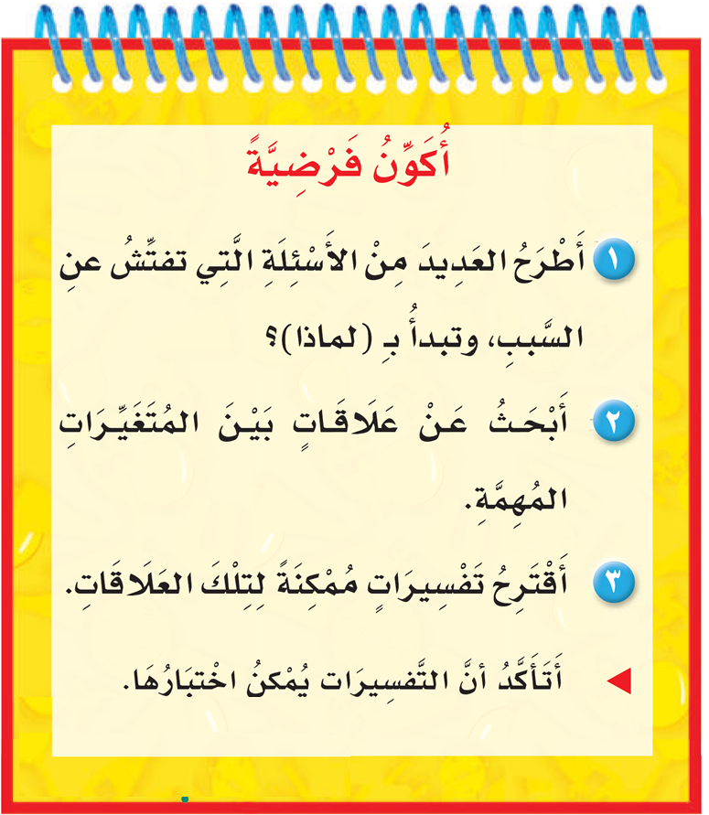
الطريقة العلمية
ماذا يعمل العلماء؟
تكوين الفرضيات
وضع الباحث عبد الله فرضية أن طائر الخرشنة الأبيض الخد
يحافظ على درجة حرارة بيوضه في حدود معينة؛ حتى تفقس.
وهذه الخطوة الثالثة من الطريقة العلمية.

Slide 18
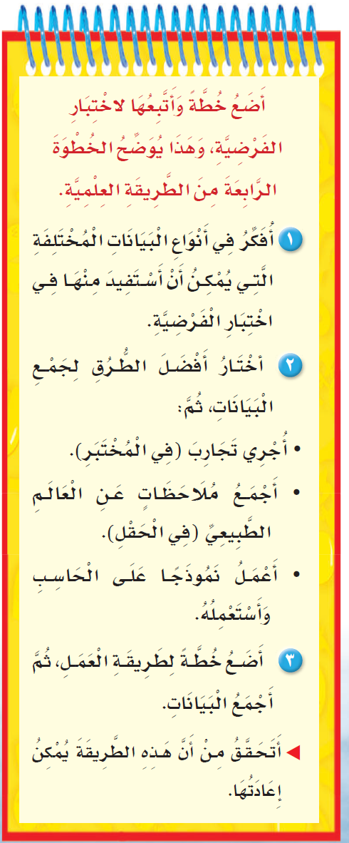
الطريقة العلمية
ماذا يعمل العلماء؟
كيف يختبر العلماء فرضياتهم؟
عادة ما يجري العلماء أبحاثهم، أو بعضها، في المختبر.
أن دراسة المخلوقات الحية تحتاج إلى مراقبة سلوك الحيوانات
في الأماكن الطبيعية التي تعيش فيها.
ترى، كيف سيقوم عبد الله بإجراء التخطيط لاختبار الفرضية

Slide 19
الطريقة العلمية
ماذا يعمل العلماء؟
التخطيط لاختبار الفرضية
اتبع عبد الله خطوات الطريقة العلمية، التي يمكن أن يتبعها باحثون آخرون
يكررون البحث نفسه للتأكد من النتائج الني توصل إليها.

Slide 20
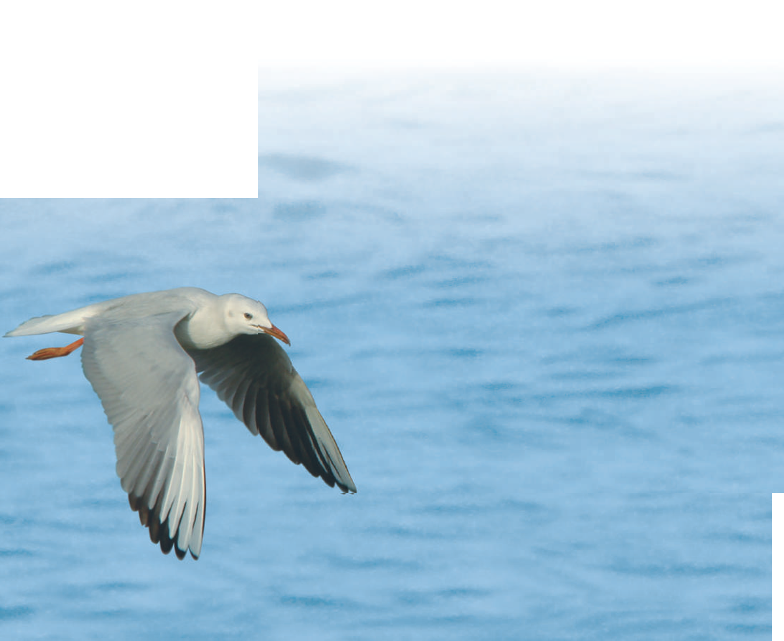
الطريقة العلمية
ماذا يعمل العلماء؟
التخطيط لاختبار الفرضية
قرر عبد الله كذلك أن يسجل درجات حرارة كل من:
الجو، والتربة، والبيوض، ويسجل الأوقات بدقة،
كما يراقب بالمنظار الطيور وهي تحتضن البيوض،
ويدون كل هذه الملاحظات في مذكرة.

Slide 21
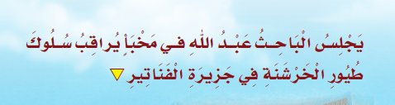
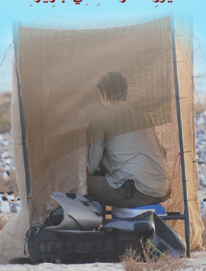
الطريقة العلمية
ماذا يعمل العلماء؟
جَمْعُ الْبَيَانَاتِ
قَامَ عَبْدُاللهِ بِوَضْعِ أَجْهِزَةِ قِيَاسٍ حَسَّاسَةٍ لِقِيَاسِ دَرَجَاتِ حَرَارَةِ البُيُوضِ،
وَضَعَ مِقْيَاس لِقِيَاسِ دَرَجَةِ حَرَارَةِ التُّرْبَةِ لِثَلاثَةِ طُيُورٍ تَحْتَضِنُ بيوضَها،
رَبَطَ هَذِهِ المِجَسَّاتِ بِجِهَازِ الْحَاسُوبِ لِرَصْدِ دَرَجَاتِ الْحَرَارَةِ
وَأَخَذَ يُتَابِعُ الطُّيُورَ، وَيُرَاقِبُ سُلُوكَهَا خِلالَ فَتْرَةِ النَّهَارِ،
وَيُسَجِّلُ مُلاحَظَاتِهِ مِنَ السَّاعَةِ 4:30 صَبَاحًا حَتَّى السَّاعَةِ 6 مَسَاءً بِصُورَةٍ مُتَوَاصِلَةٍ.
الملاحظات الَّتِي جَمَعَهَا فِي جِهَازِ الْحَاسُوبِ كَانَتْ عَلَى شَكْلِ مَعْلُومَاتٍ
، ثُمَّ يَقُومُ بِتَحْوِيلِهَا إِلَى رُسُومٍ بَيَانِيَّةٍ يُقَارِنُ فِيهَا دَرَجَاتِ الْحَرَارَةِ.
وَيُحَدِّدُ جِهَازُ الْحَاسُوبِ عَلَى مَدَارِ الْيَوْمِ الأَوْقَاتَ الَّتِي تَتَغَيَّرُ فِيهَا
دَرَجَةُ حَرَارَةِ ُكلٍّ مِنَ الْجَوِّ، وَالتُّرْبَةِ، وَالْبُيُوضِ.

Slide 22
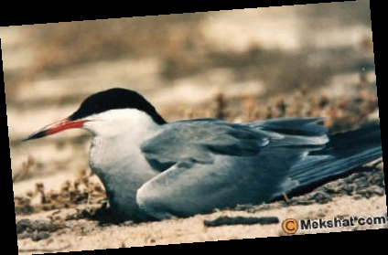
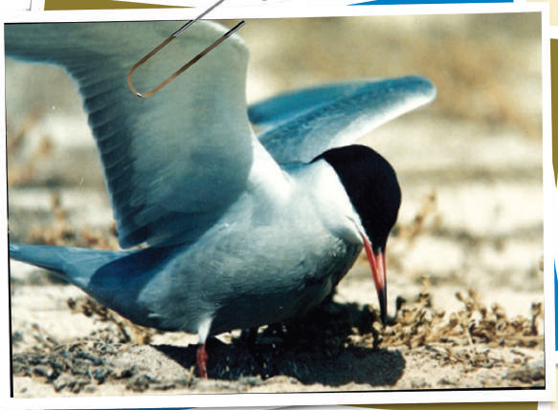
الطريقة العلمية
ماذا يعمل العلماء؟
كيف يحلل العلماء البيانات
يَدْرُسُ الْبَاحِثُ عَبْدُ اللَّهِ الْبَيَانَاتِ الَّتِي جَمَعَهَا في الأَوْقَاتِ
جَمِيعِهَا عَنْ سُلُوكِ كُلِّ طَائِرٍ مِنَ الطُّيُورِ الثَّلاثَةِ،
ثُمَّ يُحَوِّلُ الْبَيَانَاتِ إِلَى رُسُومٍ بيَاَنيِةَّ لكِيْ يسَتنَتْجِ مِنهْا
أنَمْاطاً للِسُّلوُكِ بهِدَفِ اخْتِبَارِ فَرْضِيَّتِهِ.
لاحَظَ عَبْدُاللَّهِ أَنَّ دَرَجَاتِ الْحَرَارَةِ فِي الْجَزِيرَةِ مُرْتَفِعَةٌ
كَمَا لاحَظَ أَنَّ أَعْلَى دَرَجَةِ حَرَارَةٍ لِلتُّرْبَةِ وَصَلَتْ إِلَى 60 سيليزية في فَتْرَةِ البَحْثِ.
وَقَدْ لاحَظَ أَنَّ طَائِرَ الْخَرْشَنَةِ يحْمِي بُيُوضَهُ طِيلَةَ الْيَوْمِ بالسلوكيات الَّتِي وَضَّحَهَا
البَاحِثُ بِالصُّوَرِ المُرْفَقَةِ فِي دَفْتَرِهِ

Slide 23
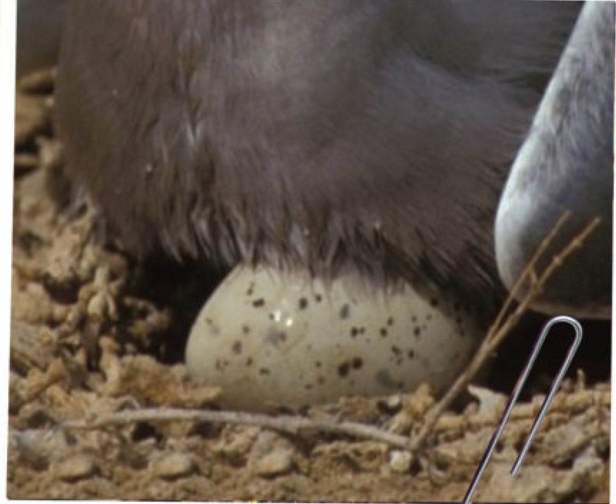
الطريقة العلمية
ماذا يعمل العلماء؟
كيف يستنتج العلماء
هل تو صل الباحث عبد الله إلى أن طائر الخرشنة الأبيض الخد لديه
سلوكيات تحافظ على درجة حرارة بيوضه حتى تفقس؟
نعم، وقد دعمت النتائج الفرضية التي وضعها؛ فطائر الخرشنة الأبيض الخد
حافظ على درجة حرارة البيوض بين ٣٧ و ٤٠ درجة منويه،
وهو شرط أساسي لكي تفقس البيوض. وقد فقست بيوض الطيور الثلاثة جميعها.
إن معرفة كيفية محافظة طائر الخرشنة على درجة حرارة بيوضه
تساعد العلماء على حماية هذا الطائر.
ويجب إرشاد السياح والمتنزهين إلى
عدم دخول الـجزيرة في أثناء فترة احتضان هذه الطيور لبيوضها؛
حتى لا تبتعد عن أعشاشها مدة طويلة.

Slide 24
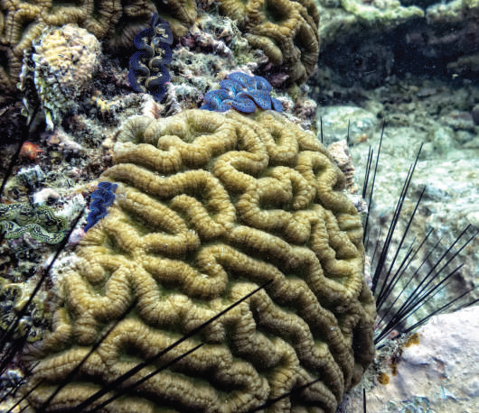
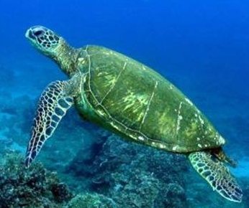
الطريقة العلمية
ماذا يعمل العلماء؟
كيف يستنتج العلماء
نشر الباحث عبد الله النتائج لباحثين اخرين أن يدرسوها ويتعلموا منها،
كما ساعدته هذه النتائج على طرح التساؤلات الآتية:
ما العوامل التي تؤثر في تكاثر طيور الـخرشنة البيضاء الخد؟
هل يمكن للعلماء أن يقوموا بالتجربة نفسها على طيور اخرى أو حيوانات تعيش في الجزيرة ومنها السلحفاة البحرية الخضراء وحيوان الإسفنج؟
هذه الأسئلة الجديدة تؤدي إلى صياغة فرضيات، والتوصل إلى معلومات جديدة.
وحينما نتعلم عن حيوانات جزيرة الفناتير نستطيع حمايتها.

Slide 25
الطريقة العلمية

Slide 26
الطريقة العلمية

Slide 27
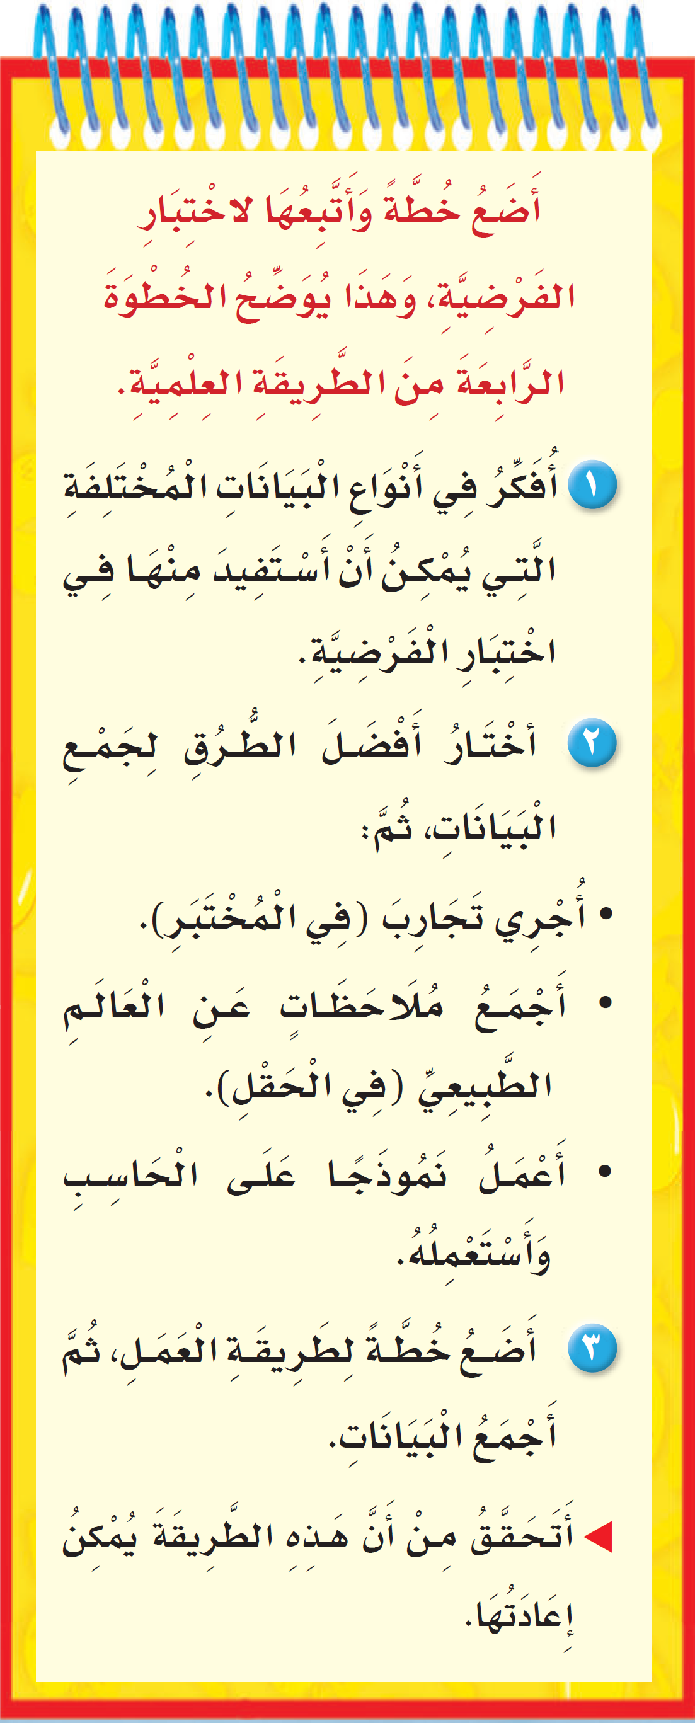
الطريقة العلمية

Slide 28
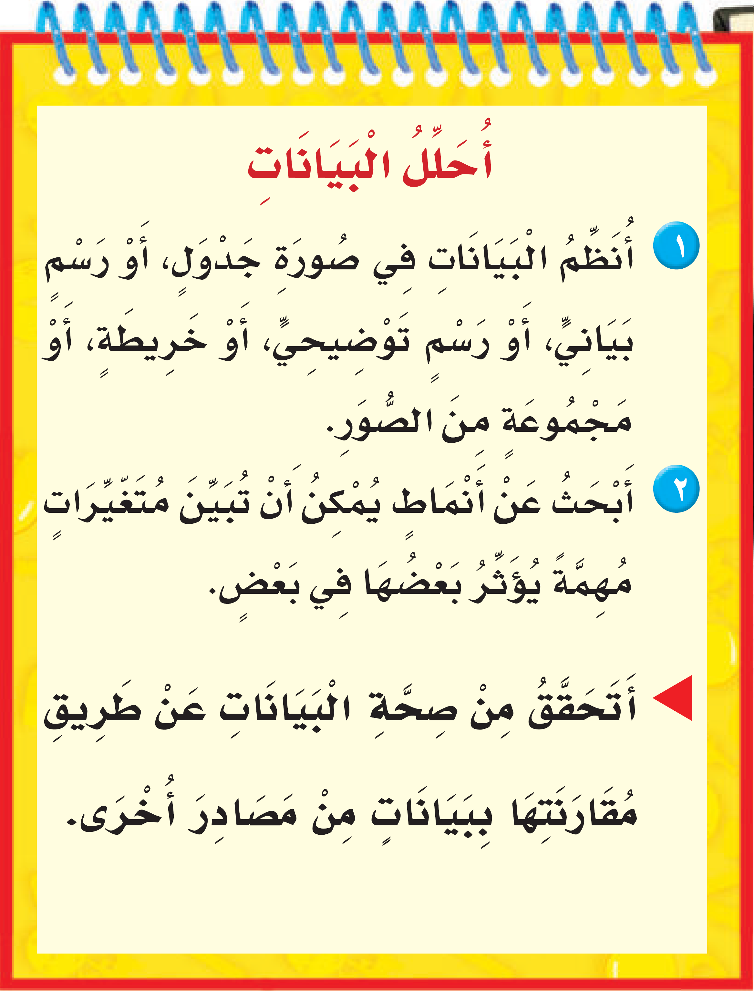
الطريقة العلمية

Slide 29
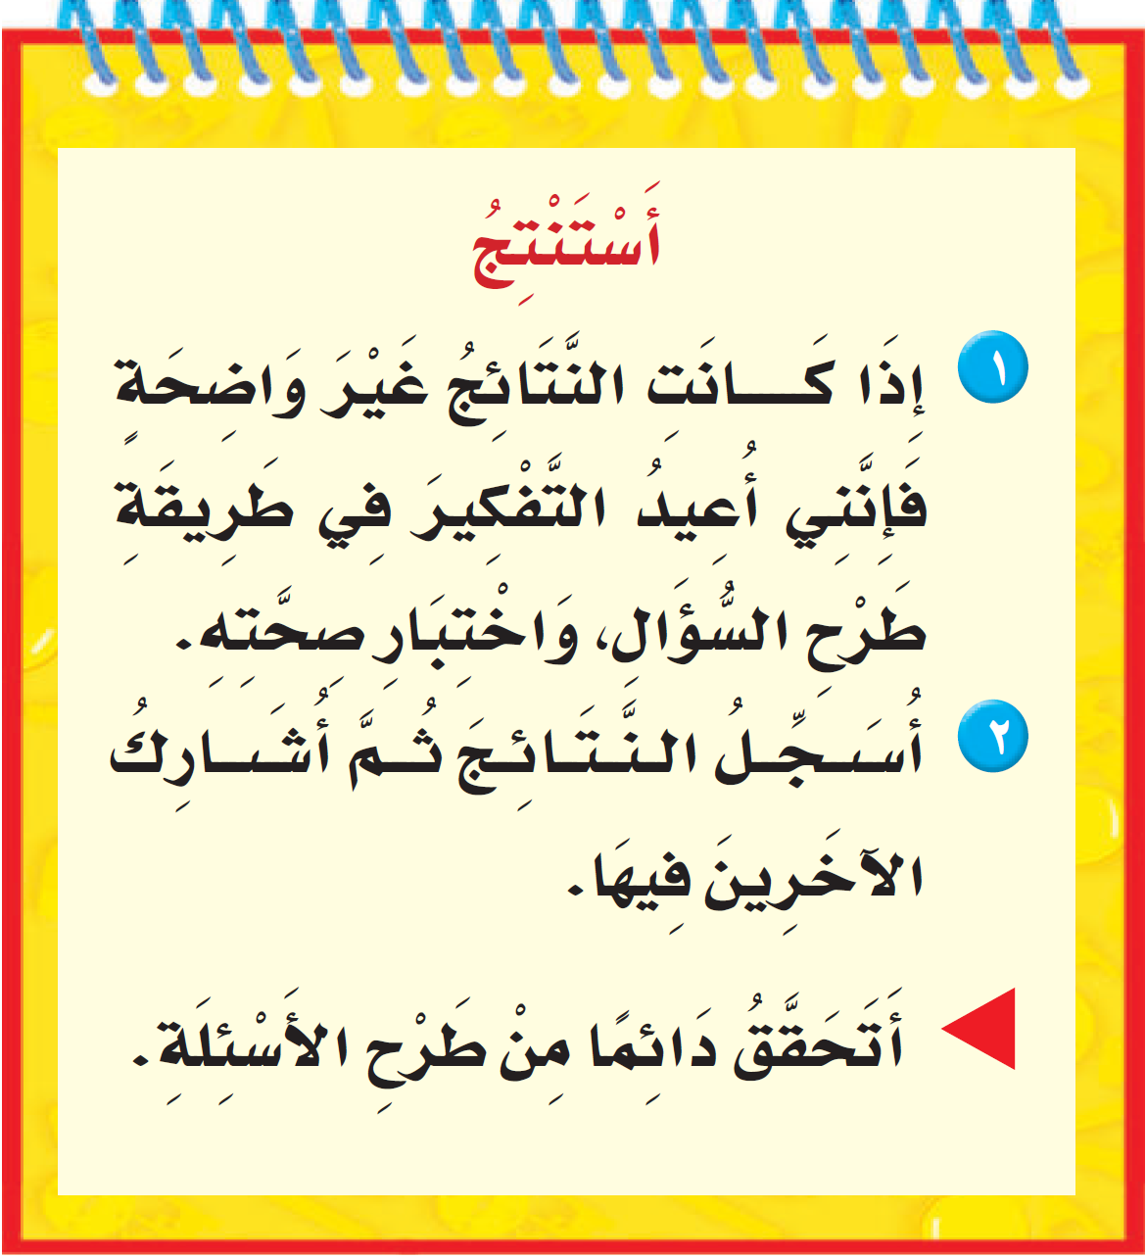

Slide 30
الطريقة العلمية

Slide 31
الطريقة العلمية
أفكر وأتحدث و أكتب
ما أهمية الطريقة العلمية للعلماء
١- ترشد إلى كيفية البحث والإجابة عن الأسئلة حول الظواهر الطبيعية.
ما الأسئلة الأخرى التي يمكنني أن أطرحها حول الحيوانات
أختار أحد الحيوانات ثم أطرح سؤالاً يمكن اختباره
إذا وضع طائر الحمام البيض في جزيرة الفناتير فهل تفقس وتخرج صغارا ؟
أتوقع عدم نجاح العملية بسبب درجة حرارة الجزيرة

Slide 32
انتهى

Slide 33
اعداد
أ. يوسف البلوي

